Slide 1
NÓI VÀ NGHE
VỀ ĐÍCH:
“NGÀY HỘI VỚI SÁCH”
Notes:
Giáo án của Thảo Nguyên (0979818956)

Slide 2
I. GIỚI THIỆU SẢN PHẨM MINH HỌA SÁCH
Notes:
Giáo án của Thảo Nguyên (0979818956)

Slide 3
Chuẩn bị cho bài học sau
1. HS được yêu cầu lựa chọn và thực hiện một trong các nội dung sau:
- Sáng tác thơ (dạng thơ tự sự thuật lại một sự việc trong cuốn sách hoặc dạng thơ trữ tình - trình bày cảm nhận khi đọc sách)
- Kể chuyện sáng tạo (chọn một đoạn truyện)
- Dựng phim ngắn (chọn đoạn truyện tiêu biểu)
- Nếu được đề nghị thiết kế bìa minh họa cho cuốn sách em yêu thích trong lần tái bản sắp tới, em thiết kế như thế nào? (vẽ tay hoặc sử dụng phần mềm thiết kế)
- Vẽ chibi hình ảnh nhân vật em yêu thích
- Nếu được đề nghị viết lời tựa cho cuốn sách em yêu thích trong lần tái bản sắp tới, em sẽ viết như thế nào?
2. Chuẩn bị phần viết bài văn trình bày ý kiến về một vấn đề đời sống được tạo ra từ cuốn sách em đã đọc.
Notes:
Giáo án của Thảo Nguyên (0979818956)

Slide 4
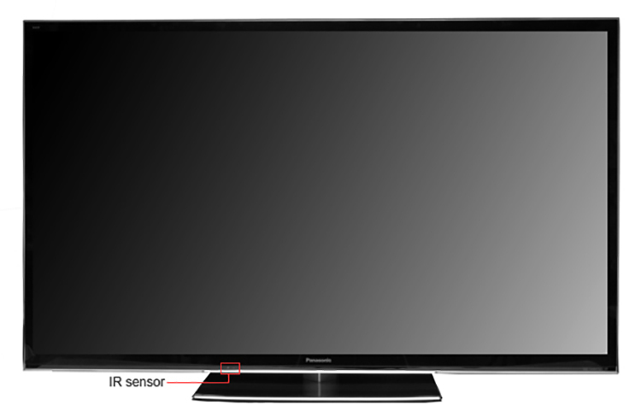
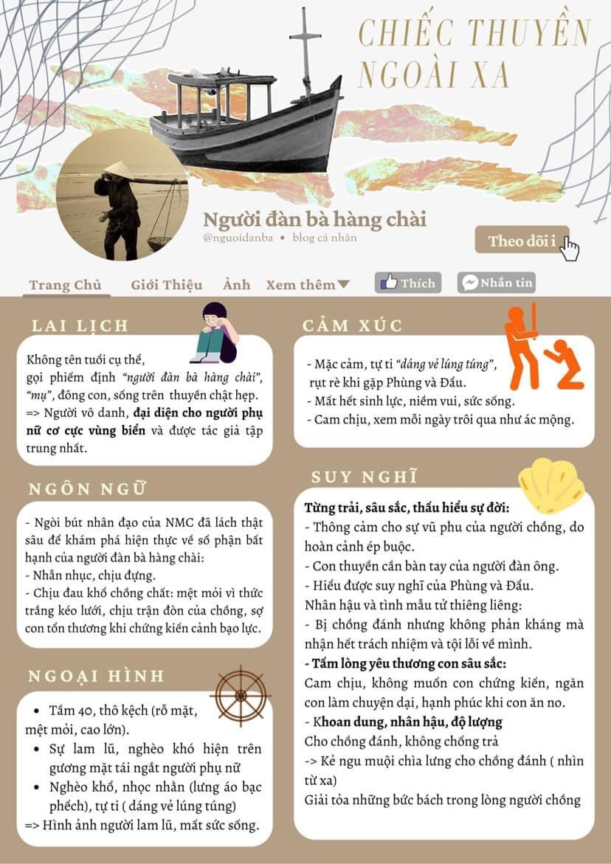
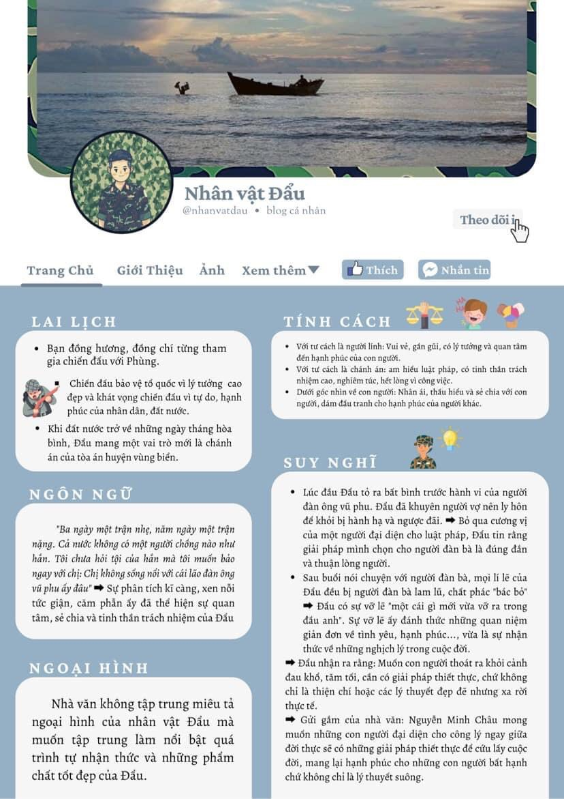
Giáo viên chia 3 góc học tập
GÓC 1: Tranh ảnh, pô-xto, hình vẽ
Góc 2: Phim, video lồng tiếng
Góc 3: Làm thơ, kể chuyện sáng tạo
THẠCH SANG- LÍ THÔNG
Ngẫm trong cổ tích ngày xưa
Ẩn điều đạo lý ai chưa tỏ tường?
Rằng là những kẻ bất lương,
Lừa người phản bạn tìm đường vinh thân.
Giàu sang có được lúc gần,
Về sau quả báo nhận phần tai ương.
Những người trung thực hiền lương,
Giúp người chẳng ngại đâu lường hiểm nguy
Sang hèn chẳng thiết so bì,
Tâm hồn thanh thản xá gì tử sinh.

Slide 5
BÁO CÁO KẾT QUẢ
Notes:
Giáo án của Thảo Nguyên (0979818956)

Slide 6
II. TRÌNH BÀY Ý KIẾN VỀ MỘT VẤN ĐỀ TRONG ĐỜI SỐNG ĐƯỢC GỢI RA TỪ CUỐN SÁCH ĐÃ ĐỌC
Notes:
Giáo án của Thảo Nguyên (0979818956)

Slide 7
TRƯỚC KHI NÓI
01
Notes:
Giáo án của Thảo Nguyên (0979818956)

Slide 8
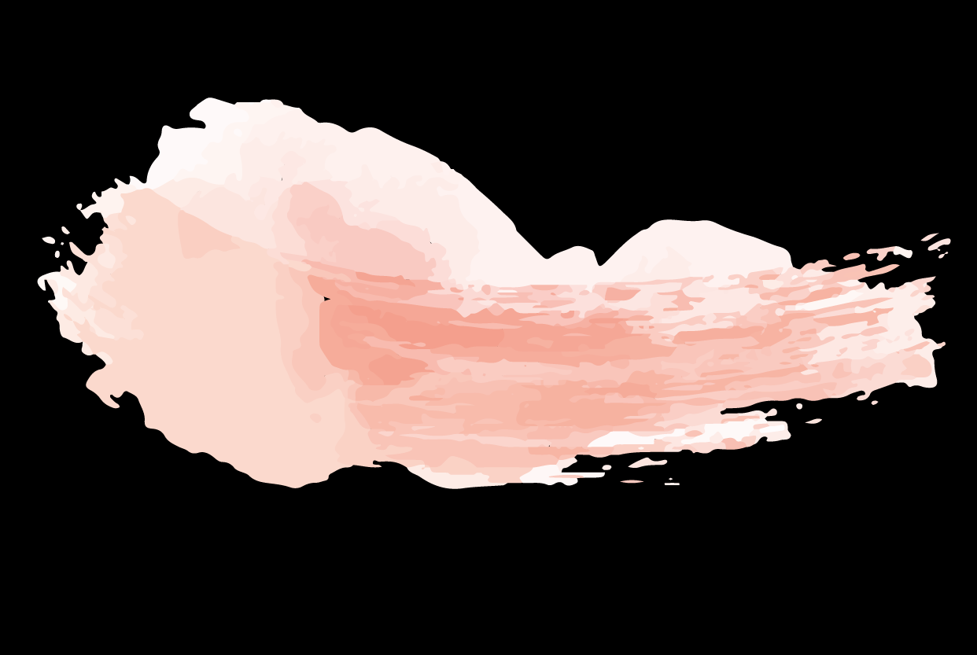
a. Chuẩn bị nội dung nói
- Lựa chọn vấn đề
Trong các vấn đề đời sống mà cuốn sách đã gợi lên, em hãy chọn một vấn đề mà mình có nhiều ý kiến muốn chia sẻ nhất để chuẩn bị bài nói.
Notes:
Giáo án của Thảo Nguyên (0979818956)

Slide 9
a. Chuẩn bị nội dung nói
- Tìm ý
Vấn đề đời sống được gợi ra từ cuốn sách là gì?
Chi tiết, sự việc nào trong cuốn sách cho thấy rõ vấn đề ấy?
Ý kiến của em về vấn đề đó: Em đồng ý hay không đồng ý? Vì sao?
Hành động của em trước vấn đề cuốn sách đặt ra?
Em muốn trao đổi gì với người nghe, tác giả, người đọc
Notes:
Giáo án của Thảo Nguyên (0979818956)

Slide 10
- Sắp xếp ý: Sắp xếp các ý đã tìm ở trên theo một trật tự lô-gic và bổ sung, sửa chữa nếu cần để tạo thành đề cương của bài nói với các thông tin cụ thể sau:
Tên sách và tác giả của cuốn sách đã gợi lên vấn đề đời sống mà em muốn bày tỏ ý kiến.
Ý nghĩa của cuốn sách trong việc giúp em có cái nhìn sâu sắc, toàn diện hơn về các vấn đề đời sống.
Vấn đề đời sống mà em muốn bàn.
Notes:
Giáo án của Thảo Nguyên (0979818956)

Slide 11
b. Tập luyện
- Cùng nhau xây dựng nội dung, ý tưởng, cách trình bày.
- Em có thể luyện nói một mình hoặc cùng các bạn trong nhóm.
- Lắng nghe ý kiến góp ý, nhận xét của mọi người
Notes:
Giáo án của Thảo Nguyên (0979818956)

Slide 12
TRÌNH BÀY BÀI NÓI
02
Notes:
Giáo án của Thảo Nguyên (0979818956)

Slide 13
* Mở đầu:
- Lời chào, lời giới thiệu về bản thân
- Giới thiệu vấn đề trình bày (vấn đề gì, vấn đề ấy được gợi ra từ cuốn sách nào, của ai….)
Notes:
Giáo án của Thảo Nguyên (0979818956)

Slide 14
* Triển khai:
Trình bày lần lượt các ý đã được xác định trong đề cương bài nói.
Sử dụng lí lẽ và bằng chứng cụ thể (dẫn từ sách hoặc đời sống thực) để làm rõ vấn đề.
Bộc lộ được cảm xúc, thái độ phù hợp
Notes:
Giáo án của Thảo Nguyên (0979818956)

Slide 15
* Kết luận:
- Khái quát lại nội dung ý kiến vừa trình bày.
- Lời cảm ơn thầy/ cô và các bạn đã lắng nghe.
Notes:
Giáo án của Thảo Nguyên (0979818956)

Slide 16
SAU KHI NÓI
03
Notes:
Giáo án của Thảo Nguyên (0979818956)

Slide 17
Trao đổi, đánh giá.
* Bảng tự kiểm tra kĩ năng nói- nghe:
Người nghe | Người nói
- Lắng nghe những chia sẻ của người nói và có thể ghi lại những điểm cần trao đổi, tranh luận. - Có thể nêu ý kiến, đặt câu hỏi để tìm hiểu rõ hơn về vấn đề đời sống được gợi ra từ cuốn sách. - Nêu được điều tâm đắc của em về ý kiến của bạn. - Nêu những điều em chưa đồng tình với ý kiến của bạn. | -Lắng nghe ý kiến, câu hỏi mà người nghe nêu ra. - Làm rõ một số điểm mà người nghe có thể thắc mắc hoặc có thể thảo luận để tìm hiểu thêm. - Bảo vệ những nội dung trong ý kiến của bản thân mà em cho là hợp lí.
Notes:
Giáo án của Thảo Nguyên (0979818956)

Slide 18
PHIẾU ĐÁNH GIÁ THEO TIÊU CHÍ
Nhóm:……….
Tiêu chí | Mức độ
 | Chưa đạt | Đạt | Tốt
1.Vấn đề đưa ra mang tính thời sự, đúng chủ đề giải pháp | Không đưa ra được vấn đề phù hợp | Vấn đề mang tính thời sự, vấn đề phù hợp | Vấn đề nóng bỏng trong XH hiện nay
2. Nội dung | ND sơ sài, không nêu được quan điểm của cá nhân và không biết bảo vệ quan điểm | HS đưa ra lí lẽ, bằng chứng thuyết phục biết bảo vệ quan điểm | Có sức thuyết phục sử dụng lí lẽ và bằng chứng từ thực tế trong đời sống, quan điểm rõ ràng có sức thuyết phục.
3. Nói to, rõ ràng, truyền cảm. | Nói nhỏ, khó nghe; nói lắp, ngập ngừng… | Nói to nhưng đôi chỗ lặp lại hoặc ngập ngừng 1 vài câu. | Nói to, truyền cảm, hầu như không lặp lại hoặc ngập ngừng.
4. Sử dụng yếu tố phi ngôn ngữ phù hợp. | Điệu bộ thiếu tự tin, mắt chưa nhìn vào người nghe; nét mặt chưa biểu cảm hoặc biểu cảm không phù hợp. | Điệu bộ tự tin, mắt nhìn vào người nghe; nét mặt biểu cảm phù hợp với nội dung câu chuyện. | Điệu bộ rất tự tin, mắt nhìn vào người nghe; nét mặt sinh động.
5. Mở đầu và kết thúc hợp lí | Không chào hỏi/ và không có lời kết thúc bài nói. | Có chào hỏi/ và có lời kết thúc bài nói. | Chào hỏi/ và kết thúc bài nói một cách hấp dẫn.
Điểm: …./10 điểm
Notes:
Giáo án của Thảo Nguyên (0979818956)

Slide 19
III. LUYỆN TẬP
Notes:
Giáo án của Thảo Nguyên (0979818956)

Slide 20
Đề bài: Sau khi đọc xong một cuốn sách, có bao vấn đề đời sống được gợi lên, cần chia sẻ, trao đổi. Em hãy trình bày ý kiến về một vấn đề trong đời sống được gợi ra từ cuốn sách đã đọc.
Notes:
Giáo án của Thảo Nguyên (0979818956)

Slide 21
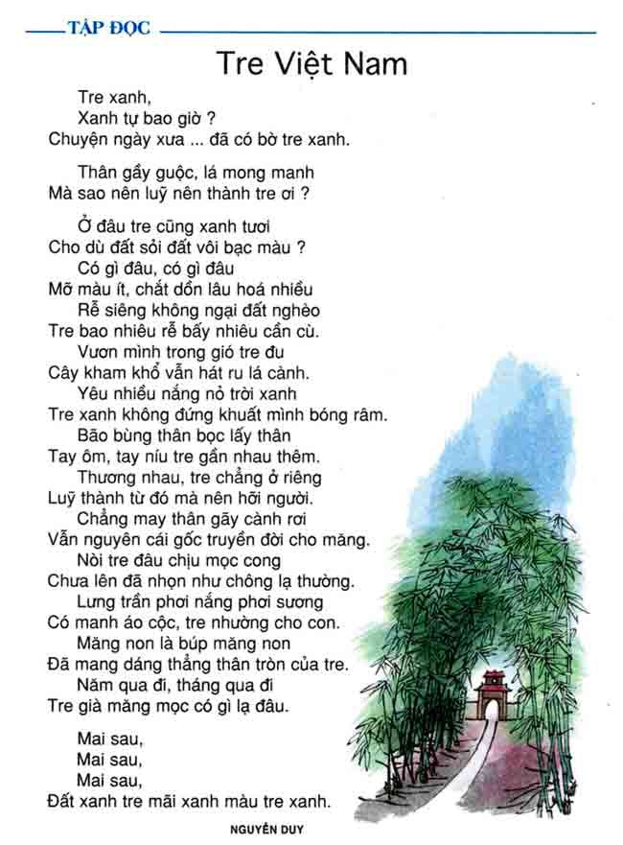
Notes:
Giáo án của Thảo Nguyên (0979818956)

Slide 22
Sau khi đọc xong cuốn truyện “Dế Mèn phiêu lưu kí” của nhà văn Tô Hoài, em hãy trình bày ý kiến về một vấn đề được gợi ra từ cuốn sách đã đọc
Notes:
Giáo án của Thảo Nguyên (0979818956)

Slide 23
1- Lựa chọn vấn đề: Trong các vấn đề đời sống mà cuốn sách đã gợi lên, em hãy chọn một vấn đề mà mình có nhiều ý kiến muốn chia sẻ nhất để chuẩn bị bài nói.
2- Tìm ý: Để tìm ý cho bài nói, cần tự đặt ra và trả lời các câu hỏi như:
- Vấn đề đời sống được gợi ra từ cuốn sách “Dế Mèn phiêu lưu kí” của nhà văn Tô Hoài: Không nên tự mãn
- Chi tiết, sự việc nào trong cuốn sách cho thấy rõ vấn đề: Dế Mèn từ chối lời nhờ giúp đỡ của Dế Choắt và trêu chị Cốc gây ra cái chết cho Dế Choắt gợi cho em liên tưởng đến thói kêu ngạo tự mãn của con người trong đời sống. Chúng ta đừng nên tự mãn.
Notes:
Giáo án của Thảo Nguyên (0979818956)

Slide 24
- Ý kiến của em về vấn đề đó: Em không đồng ý với cách cư xử của Dế Mèn. Chúng ta đừng nên tự mãn. Vì:
+ Người kiêu căng và tự mãn sớm muộn cũng bị người khác xa lánh, không được tin tưởng, tín nhiệm, lâu dần trở nên cô lập, sẽ không nhận được sự giúp đỡ, tương trợ của mỗi người.
+ Tính kiêu căng, tự mãn sẽ kéo theo nhiều tính xấu khác như: ích kỉ, nhỏ mọn, luôn muốn trở thành tâm điểm của lời khen,…
- Bằng chứng: thói kiêu căng tự mãn ở Dế Mèn khiến Dế Choắt chịu cái chết oan ức, Dế Mèn ân hận vô cùng.
- Hành động của em trước vấn đề cuốn sách đặt ra:
Phải khiêm tốn, có ý thức lắng nghe, học hỏi để hoàn thiện bản thân
Notes:
Giáo án của Thảo Nguyên (0979818956)

Slide 25
3- Sắp xếp ý: Sắp xếp các ý đã tìm ở trên theo một trật tự lô-gic và bổ sung, sửa chữa nếu cần để tạo thành đề cương của bài nói với các thông tin cụ thể sau:
+ Tên sách và tác giả của cuốn sách đã gợi lên vấn đề đời sống mà em muốn bày tỏ ý kiến.
+ Vấn đề đời sống mà em muốn bàn.
+ Ý nghĩa của cuốn sách trong việc giúp em có cái nhìn sâu sắc, toàn diện hơn về các vấn đề đời sống.
Notes:
Giáo án của Thảo Nguyên (0979818956)

Slide 26
4. Dàn bài
a. Mở bài
- Lời chào, lời giới thiệu về bản thân và giới thiệu vấn đề đời sống được gợi ra từ truyện “Dế Mèn phiêu lưu kí” của Tô Hoài
- Đọc truyện “Dế Mèn phiêu lưu kí” của nhà văn Tô Hoài, mỗi chúng ta không quên được hình ảnh một Dế Mèn kiêu căng, xốc nổi ở đầu tác phẩm. nhất là chi tiết Dế Mèn kiêu ngạo, từ chối lời đề nghị giúp đỡ của Dế Choắt, rồi sau đó trêu chị Cốc gây ra cái chết cho Dế Choắt. Từ đó, em suy nghĩ vấn đề tự mãn trong đời sống.
Notes:
Giáo án của Thảo Nguyên (0979818956)

Slide 27
b. Thân bài:
- Ý kiến của em về vấn đề đó: Em không đồng ý với cách cư xử của Dế Mèn. Chúng ta đừng nên tự mãn. Vì người tự mãn luôn cho rằng bản thân mình hơn người, là nhất. Có ý định hoặc coi thường người khác vì họ không bằng mình.
Khi làm được một việc gì đó luôn muốn được người khác tán dương, khen ngợi và coi thường, khinh bỉ những người không làm được việc mình làm, không có được thứ mình có.
Người có tính kiêu căng tự mãn là những người nhỏ nhen, hẹp hòi, chỉ luôn biết đến bản thân mình, thậm chí là huênh hoang, cao ngạo.
Notes:
Giáo án của Thảo Nguyên (0979818956)

Slide 28
- Tác hại của việc kiêu căng, tự mãn:
Người kiêu căng và tự mãn sớm muộn cũng bị người khác xa lánh, không được tin tưởng, tín nhiệm, lâu dần trở nên cô lập, sẽ không nhận được sự giúp đỡ, tương trợ của mỗi người.
Tính kiêu căng, tự mãn sẽ kéo theo nhiều tính xấu khác như: ích kỉ, nhỏ mọn, luôn muốn trở thành tâm điểm của lời khen,…
- Bằng chứng: thói kiêu căng tự mãn ở Dế Mèn khiến Dế Choắt chịu cái chết oan ức, Dế Mèn ân hận vô cùng. Trong cuộc sống vẫn có nhiều kẻ luôn tự mãn đâu biết rằng mình chỉ là “ếch ngồi đáy giếng” thôi.
Notes:
Giáo án của Thảo Nguyên (0979818956)

Slide 29
- Tác hại của việc kiêu căng, tự mãn:
Người kiêu căng và tự mãn sớm muộn cũng bị người khác xa lánh, không được tin tưởng, tín nhiệm, lâu dần trở nên cô lập, sẽ không nhận được sự giúp đỡ, tương trợ của mỗi người.
Tính kiêu căng, tự mãn sẽ kéo theo nhiều tính xấu khác như: ích kỉ, nhỏ mọn, luôn muốn trở thành tâm điểm của lời khen,…
- Bằng chứng: thói kiêu căng tự mãn ở Dế Mèn khiến Dế Choắt chịu cái chết oan ức, Dế Mèn ân hận vô cùng. Trong cuộc sống vẫn có nhiều kẻ luôn tự mãn đâu biết rằng mình chỉ là “ếch ngồi đáy giếng” thôi.
Notes:
Giáo án của Thảo Nguyên (0979818956)

Slide 30
+ Hành động của em trước vấn đề cuốn sách đặt ra:
Bản thân phải có nhận thức đúng đắn sống là phải cố gắng nỗ lực không ngừng từng phút giây. Phải khiêm tốn, có ý thức lắng nghe, học hỏi để hoàn thiện bản thân. Gia đình cần có cách giáo dục phù hợp. Xã hội cần khen, chê phù hợp.
3. Kết bài
Khái quát lại vấn đề nghị luận: tính kiêu căng và tự mãn; đồng thời rút ra bài học và liên hệ bản thân.
Notes:
Giáo án của Thảo Nguyên (0979818956)

Slide 31
PHIẾU ĐÁNH GIÁ THEO TIÊU CHÍ
Nhóm:……….
Tiêu chí | Mức độ
 | Chưa đạt | Đạt | Tốt
1.Vấn đề đưa ra mang tính thời sự, đúng chủ đề giải pháp | Không đưa ra được vấn đề phù hợp | Vấn đề mang tính thời sự, vấn đề phù hợp | Vấn đề nóng bỏng trong XH hiện nay
2. Nội dung | ND sơ sài, không nêu được quan điểm của cá nhân và không biết bảo vệ quan điểm | HS đưa ra lí lẽ, bằng chứng thuyết phục biết bảo vệ quan điểm | Có sức thuyết phục sử dụng lí lẽ và bằng chứng từ thực tế trong đời sống, quan điểm rõ ràng có sức thuyết phục.
3. Nói to, rõ ràng, truyền cảm. | Nói nhỏ, khó nghe; nói lắp, ngập ngừng… | Nói to nhưng đôi chỗ lặp lại hoặc ngập ngừng 1 vài câu. | Nói to, truyền cảm, hầu như không lặp lại hoặc ngập ngừng.
4. Sử dụng yếu tố phi ngôn ngữ phù hợp. | Điệu bộ thiếu tự tin, mắt chưa nhìn vào người nghe; nét mặt chưa biểu cảm hoặc biểu cảm không phù hợp. | Điệu bộ tự tin, mắt nhìn vào người nghe; nét mặt biểu cảm phù hợp với nội dung câu chuyện. | Điệu bộ rất tự tin, mắt nhìn vào người nghe; nét mặt sinh động.
5. Mở đầu và kết thúc hợp lí | Không chào hỏi/ và không có lời kết thúc bài nói. | Có chào hỏi/ và có lời kết thúc bài nói. | Chào hỏi/ và kết thúc bài nói một cách hấp dẫn.
Điểm: …./10 điểm
Notes:
Giáo án của Thảo Nguyên (0979818956)

